Slide 1
El uso de la Lingüística Cuántitativa en la analítica del aprendizaje
Aleksander Dietrichson, PhD y John Whitmer, EdD

Slide 2
¿Qué es la analítica del aprendizaje?
el uso de datos inteligentes, datos producidos por el alumno y modelos de análisis para descubrir información y conexiones sociales para predecir y asesorar el aprendizaje de las personas

Slide 3
Fuentes de datos
LMS (moodle)
SIS (guaraní)
Encuestas
Evaluaciones

Slide 4
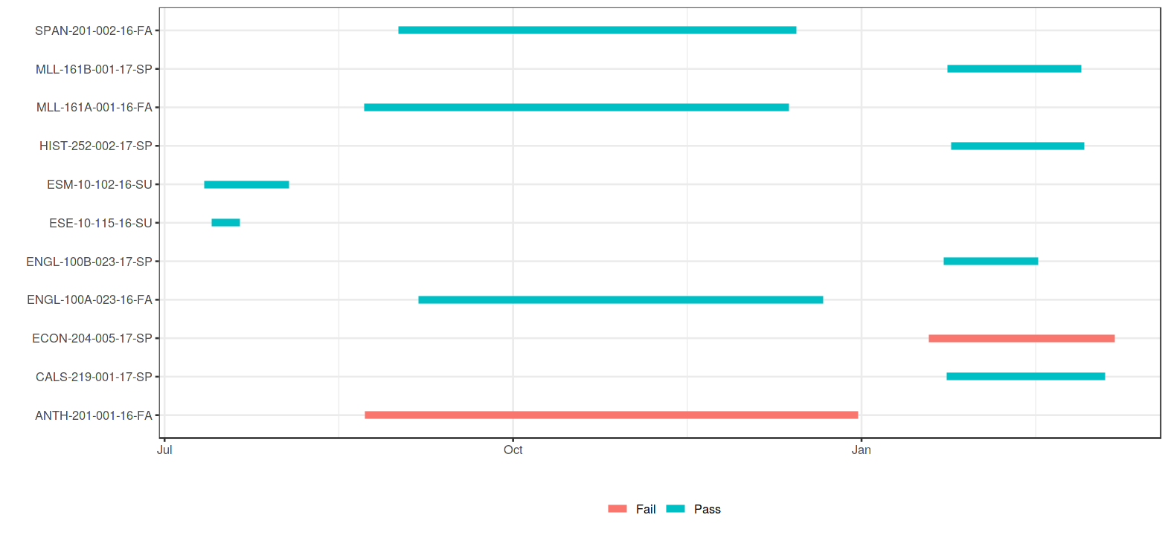
Ejemplo: «Learning Path Analysis»
Course Timeline

Slide 5
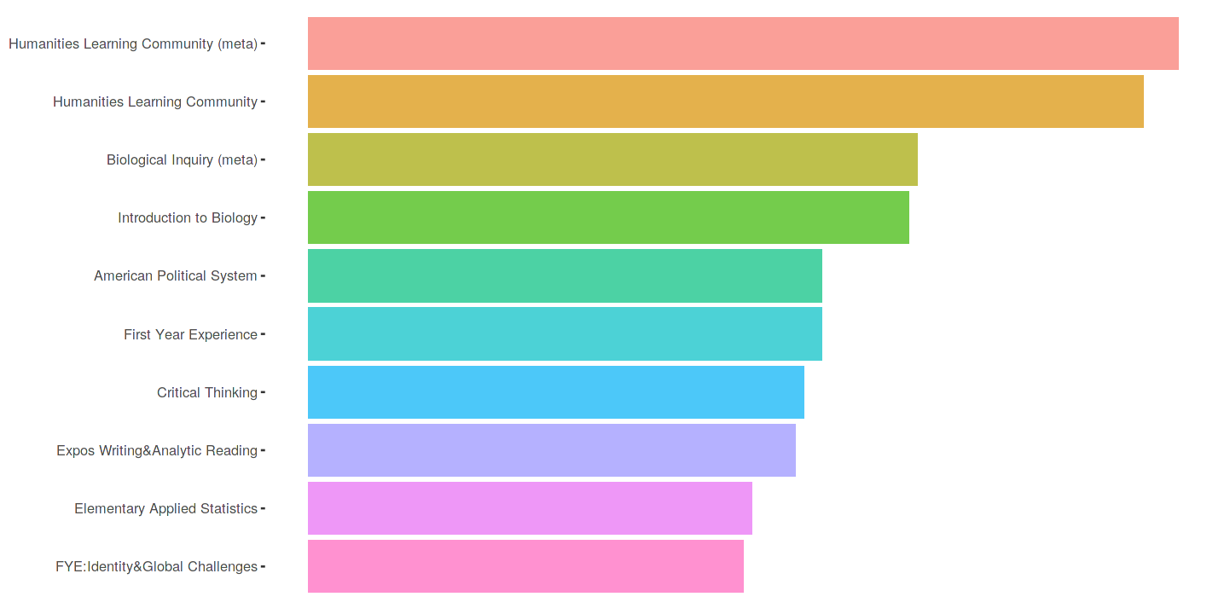
Ejemplo: «Learning Path Analysis»
Course Recommendations

Slide 6
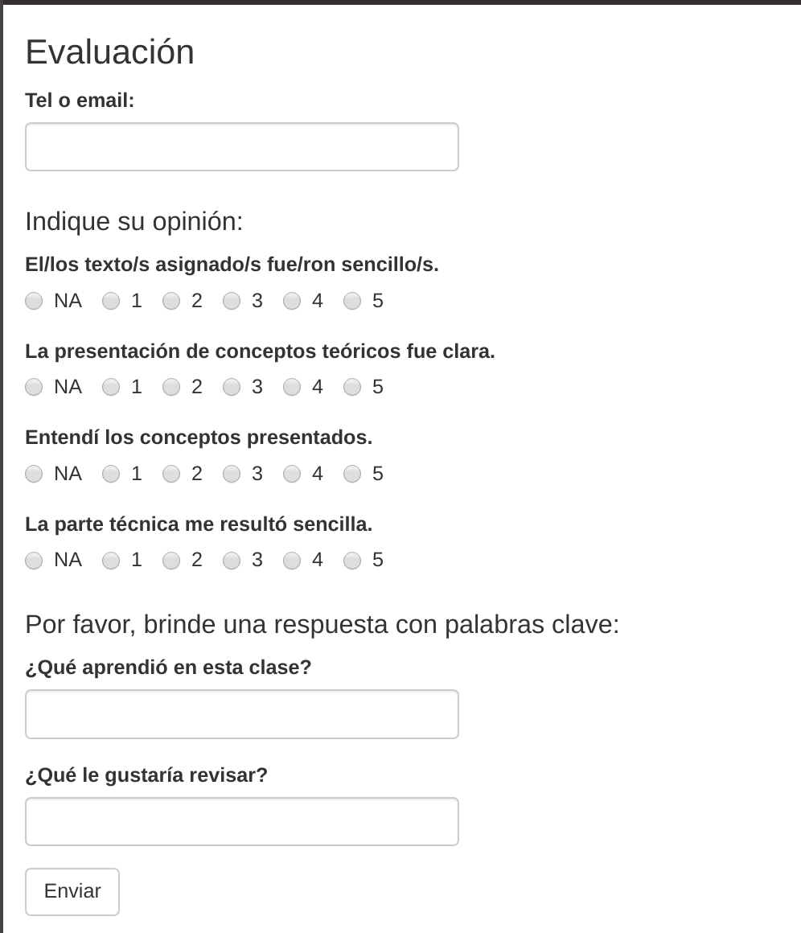
Ejemplo: «Encuestas»
Analytics in the Classroom

Slide 7
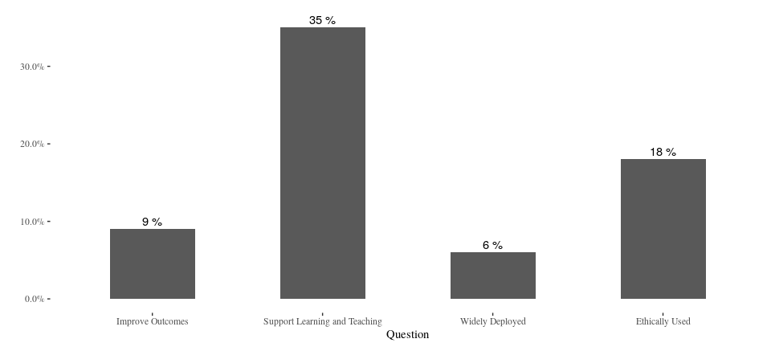
Estado
Viberg & al.(2018)

Slide 8
¿Quo vadis?
“However, the analysis of the existing evidence for learning analytics indicates that there is a shift towards a deeper understanding of students’ learning experiences for the last years.”
–Viberg et al. (2018)

Slide 9
Tendencias del campo
Mayor apreciación de sus ventajas
More attention paid to the connection between LA and learning design
Estudios longitudinales
Redes sociales y análisis lingüístico

Slide 10
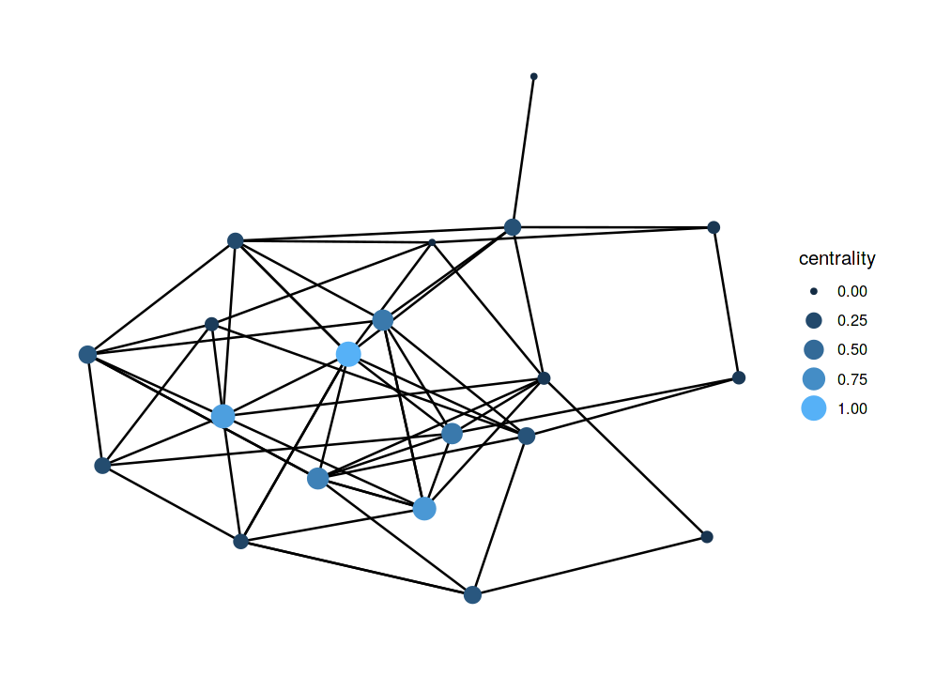
En auge: Analisis de redes sociales
Social Network Analysis

Slide 11
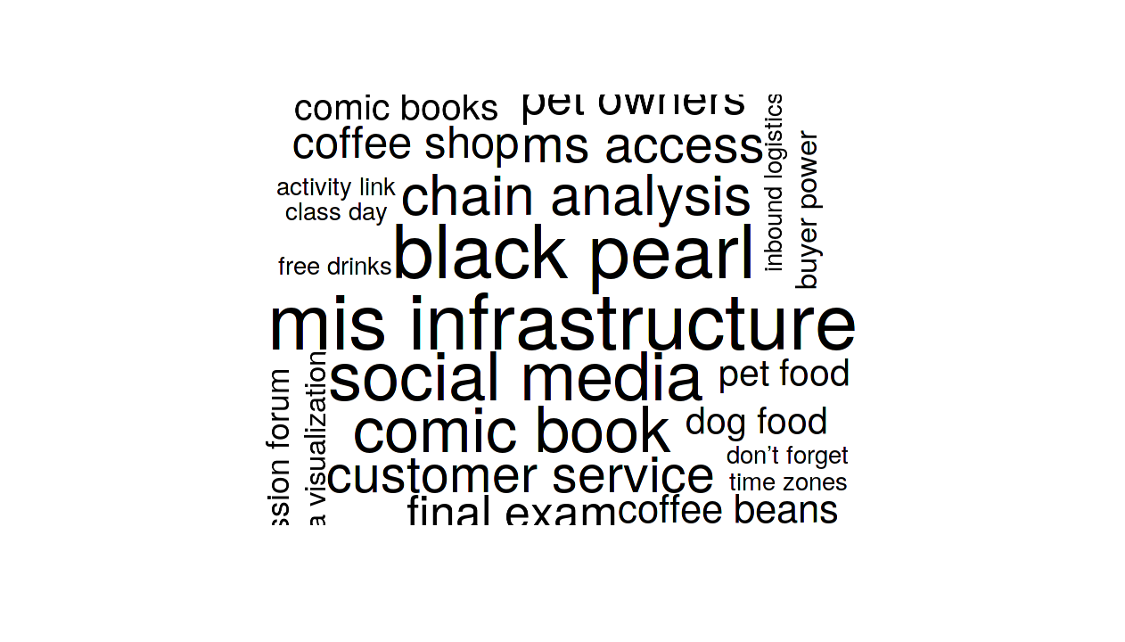
En auge: Análisis lingüístico
Bigram Analysis

Slide 12
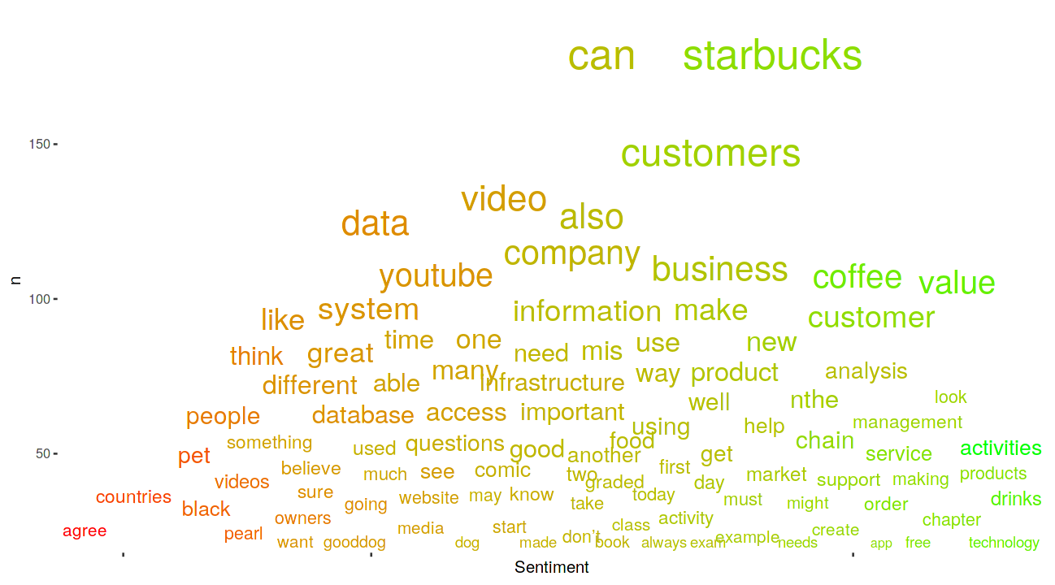
Análisis lingüístico
Sentiment Analysis

Slide 13
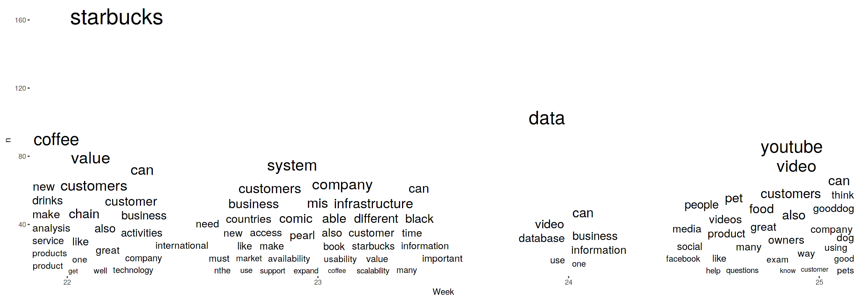
Análisis lingüístico
Topic Modeling

Slide 14
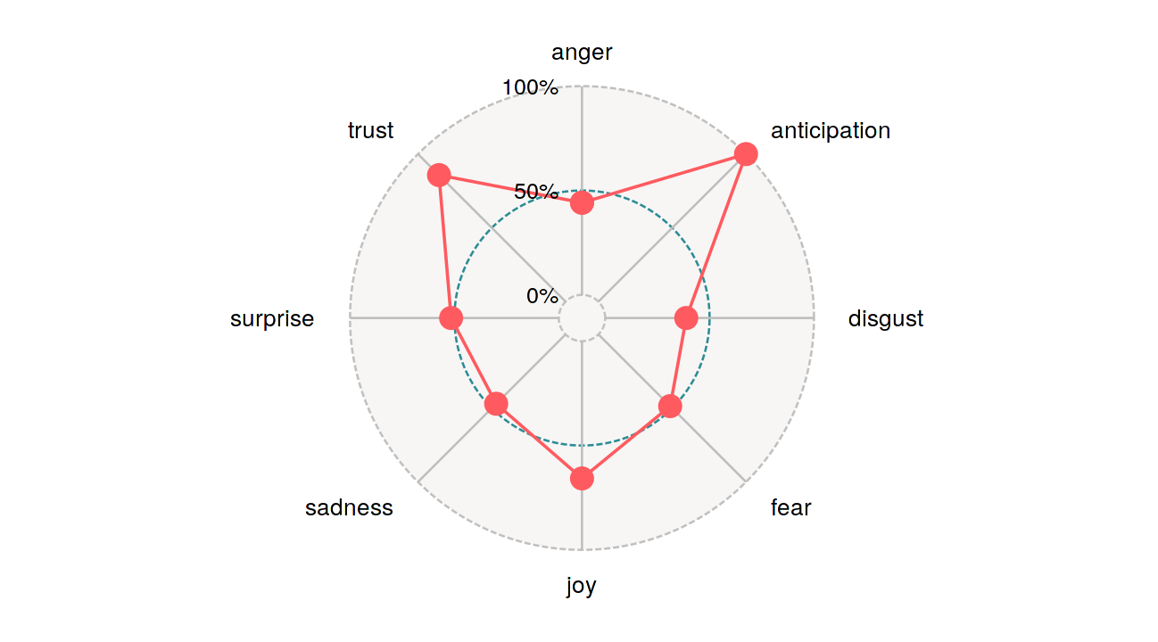
Análisis lingüístico
Multidimensional Sentiment Analysis

Slide 15
Problemas encontrados
Datos de «Caliper» no incluyen el texto.
Unica medida remotamente # Análisis lingüístico es post-length (largo en caracteres).
Con lo cual estamos ignorando el 85% of the data (Dietrichson 2013)

Slide 16
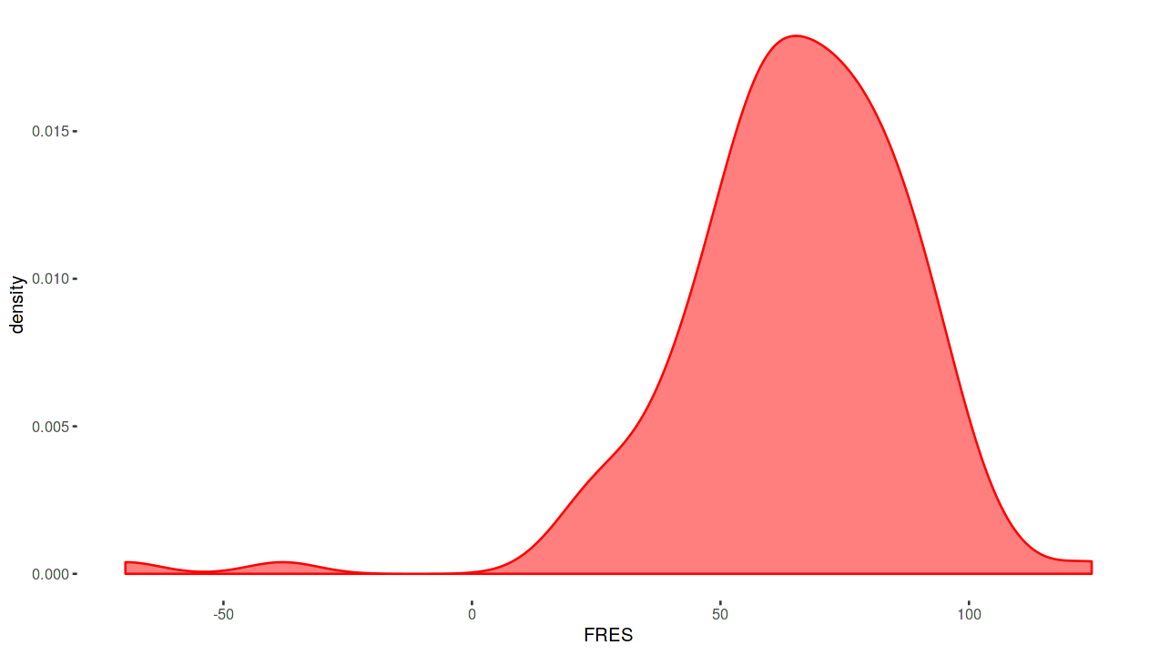
Example: FRES
Fleach Reading Ease Score

Slide 17
Example: Post-length vs. FRES
FRES r-squared –> .3
Post-length r-squared –> .005

Slide 18
Example: Post-length vs. other Metrics
Beating Post-length are:
Word-count,
TTR (lexical density)
CTC
even MSS

Slide 19
Problemas encontrados: FRES en español
la versión en inglés de basa en una formula 206 - (palabras / oraciones ) - 84,6 (sílabas / palabras )
las variables son:
número de sílabas
número de palabras
número de oraciones
No directamente transferible al español por las diferencias de los sistemas morfo-sintácticas

Slide 20
Posibles soluciones
Derivar otra fórmula
Usar IA

Slide 21
References
Dietrichson, Aleksander. 2013. “Beyond Clickometry: Analytics for Constructivist Pedagogies.” International Jl. On E-Learning 12: 333–51.
Viberg, Olga, Mathias Hatakka, Olof Bälter, and Anna Mavroudi. 2018. “The Current Landscape of Learning Analytics in Higher Education.” Computers in Human Behavior 89 (July). https://doi.org/10.1016/j.chb.2018.07.027.

